Slide 1
«Веселый карандаш»
Тема:«Художники и зрители. Орнамент в круге»
Руководитель: Киселева С.А.

Slide 2
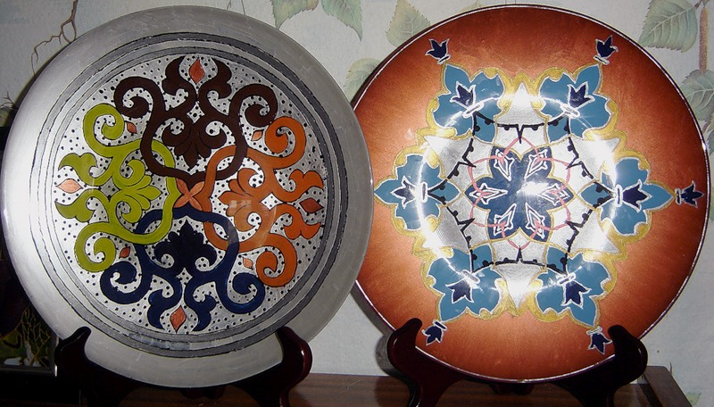
Слово орнамент означает «украшение». Люди издавна украшают орнаментами разные вещи: ковры, вышитые полотенца с салфетки, вазы, чашки и многое другое.
На тарелках

Slide 3
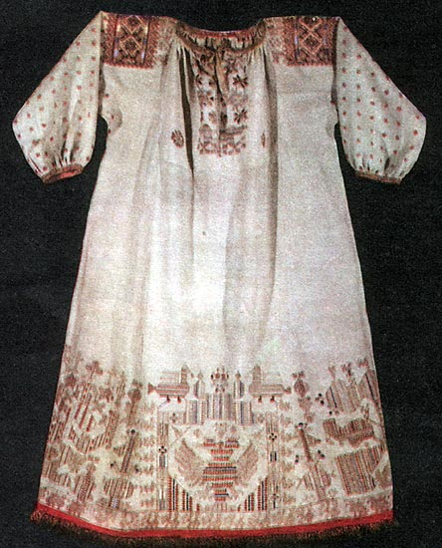
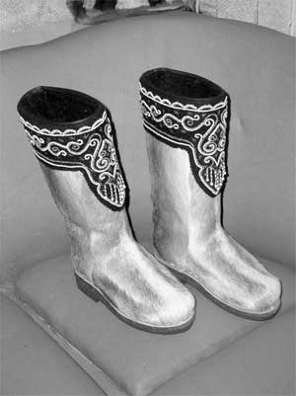
Одежде и обуви

Slide 4
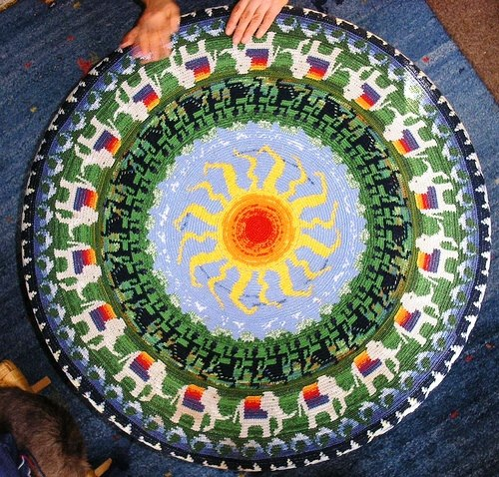
Коврах

Slide 5
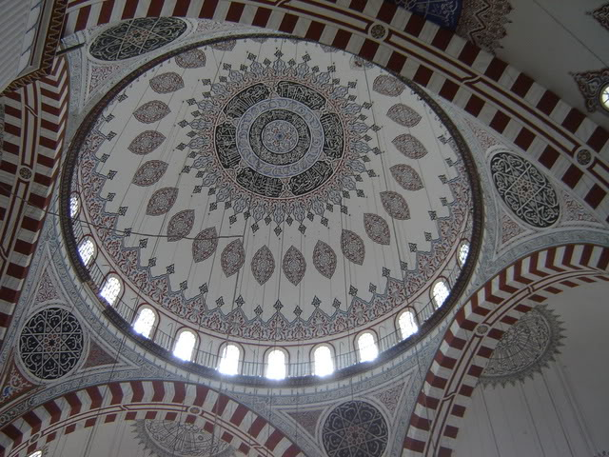
Роспись стен

Slide 6
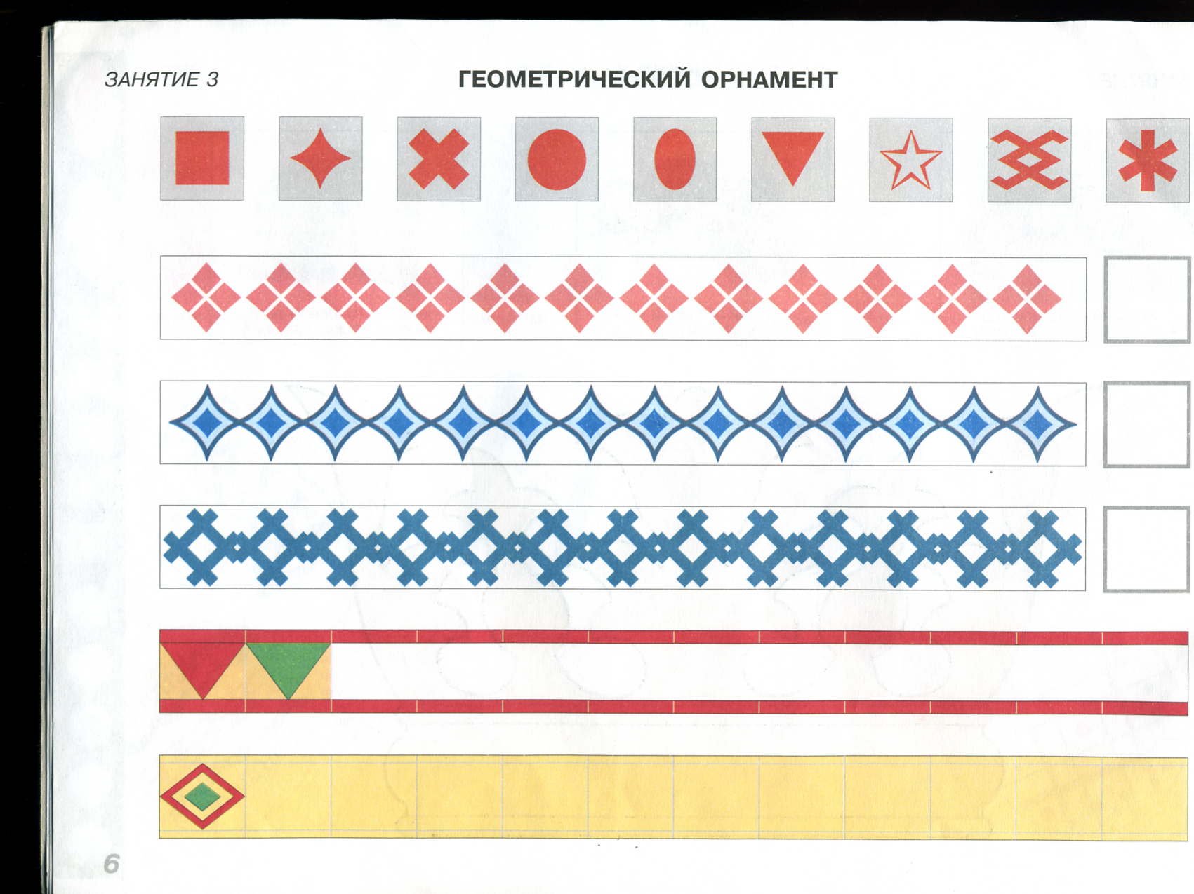
Орнаменты бывают разные. В одних – изображаются растения и животные, другие – состоят только из геометрических фигур: кругов, квадратов, треугольников или разных линий.

Slide 7
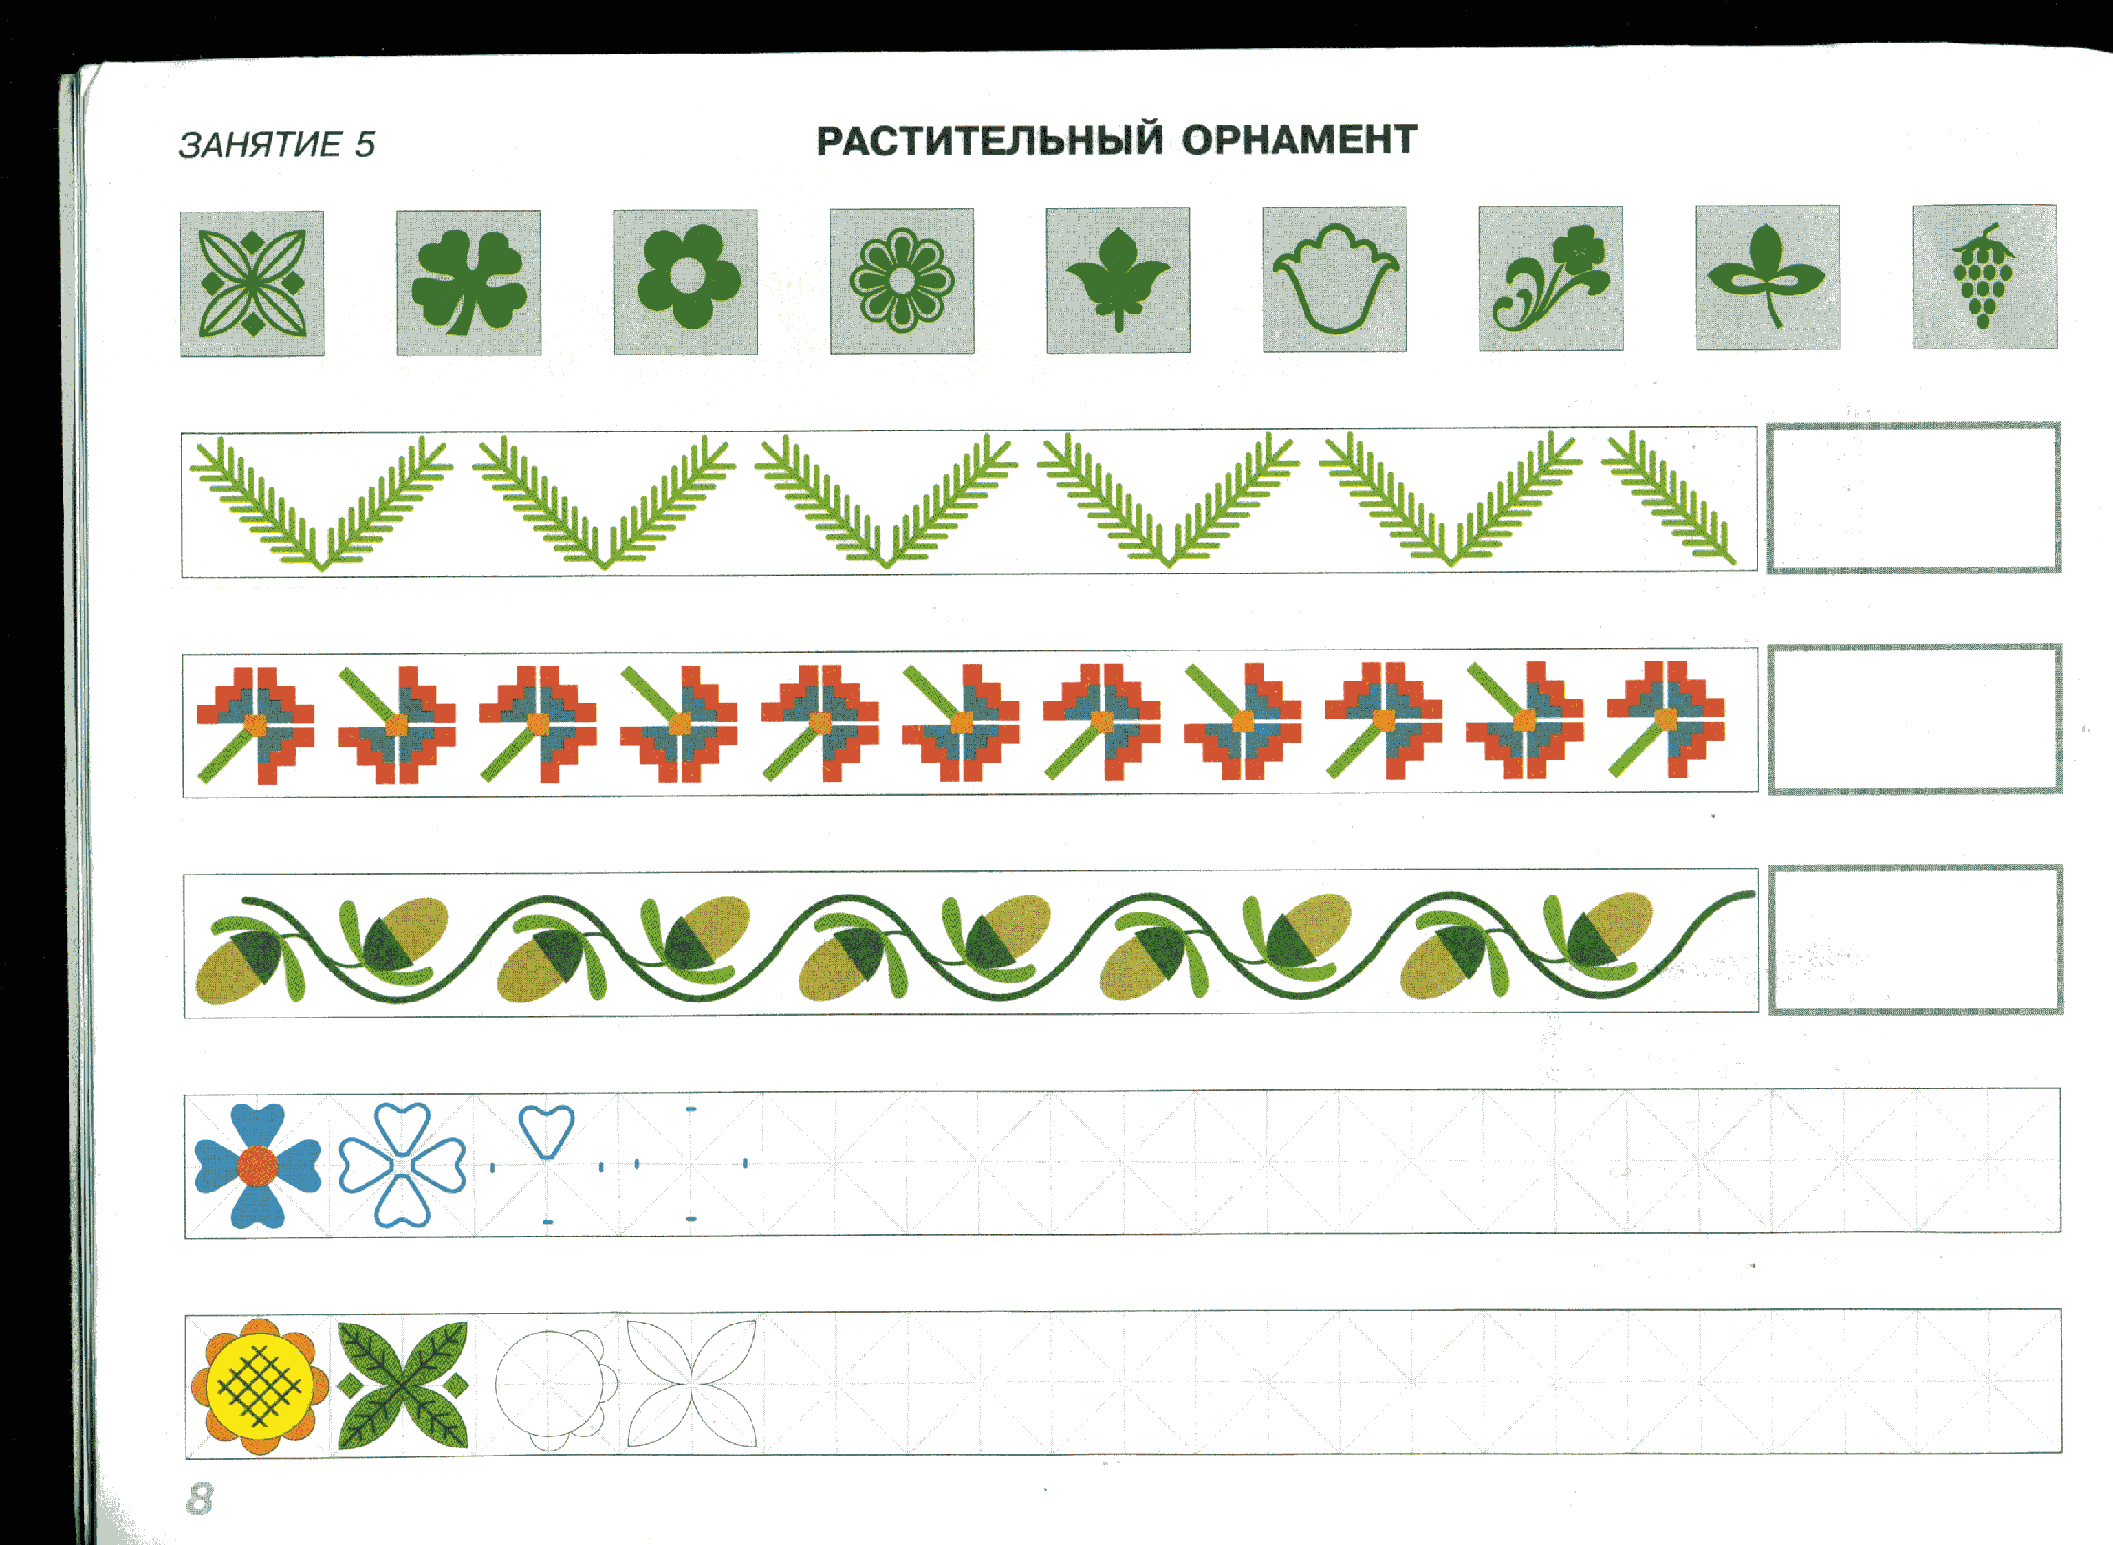

Slide 8
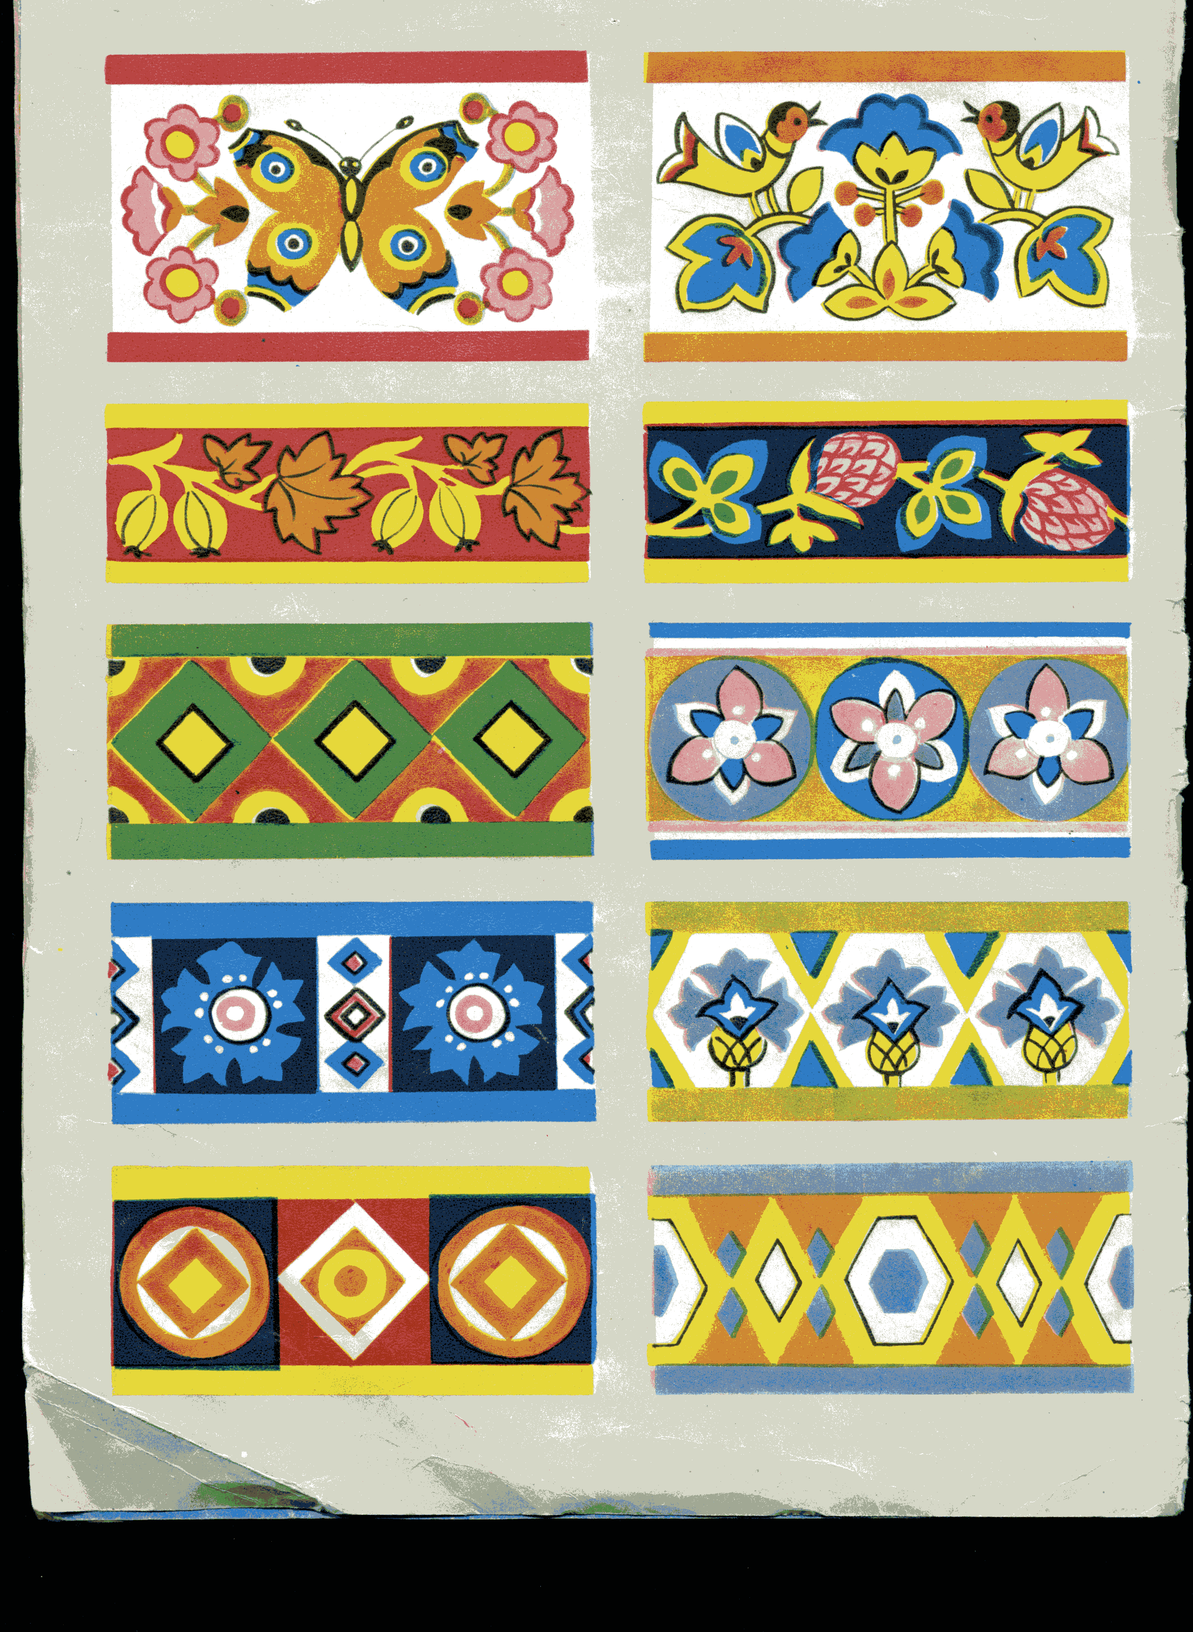
Есть и общее правило – повторение одинакового рисунка на одинаковом расстоянии

Slide 9


Узор может располагаться от центра к окружности. А может, наоборот – от окружности к центру.

Slide 10

Нарисуйте свой орнамент в круге

Slide 11

СПАСИБО ЗА ВНИМАНИЕ!

